Slide 1

保护模式
纯理论
Pure Theory
我们的内存
EP 5
-2

Slide 2

顺便提一下
往后的视频中，我将会进行分类
纯理论
Pure Theory
实践
Practice
总是纯干货
一般篇幅长
全是代码！
有时会穿插一些理论作为补充
一般篇幅短

Slide 3
保护模式下的内存
32位模式下面内存被分为一个个段（Segment）。
每个段之间互不干涉，彼此不可见，或许有着不同的权限。
段是最小的管理单位（如果我们没有开启分页机制的话）。
我们可以把段想象成一个具有特定职能的区域，存放着特定职能的数据。
（当然，这个职能是有我们开发者自己决定的。 ）
线性内存空间
注意：段是离散的对象，也就是说，没有必要非得一个紧挨着一个。

Slide 4
保护模式下的寻址
我们如何找到一个段？
一个段的起始位置由基地址（Base Address）确定。大小由界限（Limit）决定。
所以，通过 段基地址+段内偏移，我们可以计算出段内任何一个数据的 线性地址
和16位的寻址：段地址*16+偏移地址 的区别？
保护模式下的段允许我们自己定义段的位置和段的长度。
先暂时不用理会这个词汇的意思，当分页机制没有启用时，你只需要知道：线性地址等于物理地址。
之后我们会详细展开讲解。
因为我们可以使用更大的寄存器了，没有必要在使用*16来进行左移四位来争取更大的寻址空间。
所以，保护模式下的 段基地址+段内偏移 的取值可以说是更加的自由。

Slide 5
全局描述符表（GDT）
全局描述符表是一块内存空间，最大64KB（稍后我们会看到为什么）
可以理解为一个数组，里面的每个元素是段描述符。
因为这样，CPU才能找的到我们这个“段登记表”在内存的哪个旮旯里。
全局描述符的地址指针会被存放在一个特殊的寄存器里——GDTR。
GDTR是一个48位大小的寄存器。这是因为全局描述符的地址指针大小也是48位。
起始地址+长度-1
GDT
全局描述符的地址指针的格式如下：
15
0
GDT的起始地址（32位）
GDT的长度（16位）
最大64KB
47
16
段描述符1
这就是为什么，全局描述符表的限制是大小是64KB
段描述符0
起始地址

Slide 6
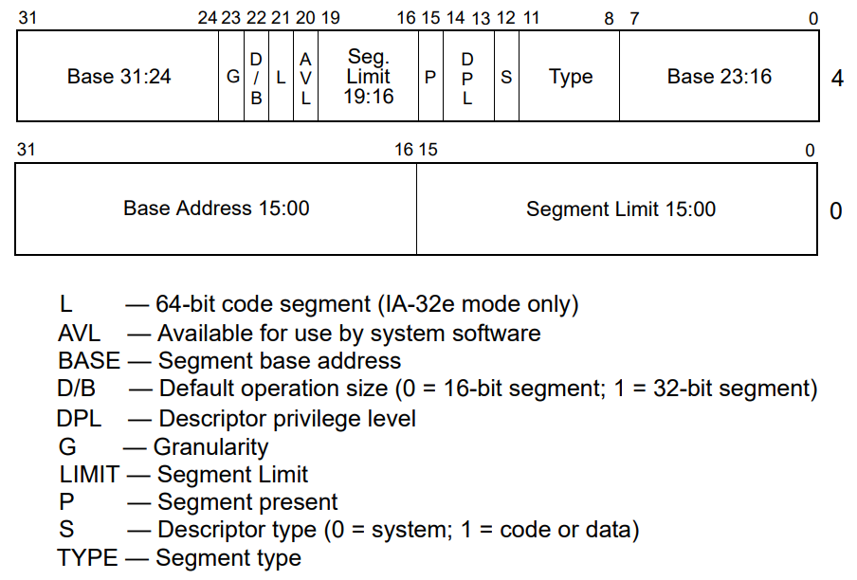
段描述符（Segment Descriptor）
段描述符描述了这个段的特性
BYTE | 字节 | 8位
WORD | 字 | 2 BYTE，16位
DWORD | 双字 | 2 WORD，4 BYTE，32 位
QWORD | 四字 | 2 DWORD，8 WORD，64位
每个段描述符为8个字节，即两个DWORD
以下是段描述符的布局。选自： Intel® 64 and IA-32 Architectures Manual (Volume 3A), Chapter 3.4.5, Figure 3-8
*字的大小与架构有关，这里只是针对x86的情况
高32位
低32位

Slide 7
段描述符（Segment Descriptor）
低32位
第0~15位（16位）：段大小，或者叫做段边界（Limit）
第16~31位（16位）：段基地址（线性地址）（Base）
基地址+大小-1
16位的地址？我们不是在32位下面吗？
Limit
段
基地址

Slide 8
段描述符（Segment Descriptor）
高32位
第0~7位：段基地址的 第15~23位。
第24~31位：段基地址的 第24~31位。
可以看到，段的基地址和范围被拆开来存放，这点我们到时在创建自己的SD时需要特别注意！
第16~19位：段大小的 第16~19位。
第23位：G，粒度（Granularity），表明了段大小的单位。
G=0：单位为一字节，段大小最大可以为1MB
G=1：单位为4KB，段大小最大可以为4GB
第12位：S，段的职能（段的类型）
S=0：这个段是一个系统段（暂时用不到）。
S=1：这个段是一个代码或数据段。
第15位：P，指示段是否在内存中，这个涉及到虚拟内存。
P=0：这个段目前在内存中。
P=1：这个段不在在内存中。

Slide 9
段描述符（Segment Descriptor）
高32位
第13-14位（2位）：DPL位，指示了段的权限级别
DPL=00：Ring 0级别，最高权限。
DPL=01：Ring 1级别，
DPL=10：Ring 2级别，
DPL=11：Ring 3级别，最底权限。
P.s. 处理器会根据这个数值来控制段的访问（从高DPL访问低DPL的段将会被阻止，除非一些特殊的情况，我们很快会说到）。
第21位：L，表明这个段是否包含了64位的代码。
L=0：包含。
L=1：未包含。
P.s. 由于我们目前主要针对的是32位操作系统，所以我们一般是令L=0。
第20位：AVL，软件保留位。没什么特别的，你可以往这里随便填数字。

Slide 10
段描述符（Segment Descriptor）
高32位
第22位：D/B，默认操作数大小，默认栈指针大小或者默认上部边界
P.s. 关于这一个标志位主要是用于向下兼容16位程序的，这允许16位程序可以在32位的处理器上运行。
关于这一位的具体信息，大家有兴趣的话，可以自行阅读：
Intel® 64 and IA-32 Architectures Manual (Volume 3A), Chapter 3.4.5
同样的，对段描述符每一个字段的解释也都可以在那上面找到。（十分的详细！）

Slide 11
段描述符（Segment Descriptor）
高32位
第8~11位（4位）：Type，描述符的类型（子类型）
Type的这四位分别是：X,E,W,A 或者 X,C,R,A。
X=0，该段是数据段，此时：
E：拓展方向 (Expansion-direction)，用于栈段（也算是一种数据段）
E=0：向上拓展。
E=1：向下拓展。
W：该段是否可写？(Write-enable)
W=0：只读。
W=1：读+写
X=1：该段是代码段，此时：
C：是否顺从权限级别。（Conforming）
C=0：只允许被处在相同特权级的段里的代码调用。
C=1：允许低特权级的段调用，调用时，调用者的CPL不变。
R：是否可读。（Read-enable）
A：是否被访问（Accessed）
这个是由CPU动态的设置的，每当这个段被访问后，这个位就会被拉高（A=1）。
Type
位11 | 位10 | 位9 | 位8
X | E/C | W/R | A
Notes:
TYPE那里，需要详细解释和S的区别：
S可以看做是告诉CPU这是系统段还是数据或程序段。
TYPE则提供了更详细的信息给CPU。如果S=1时，那么CPU将需要从TYPE这里了解到一些额外的信息，比如区分这究竟是代码段还是数据段
什么时CPL？进入下一个slide

Slide 12
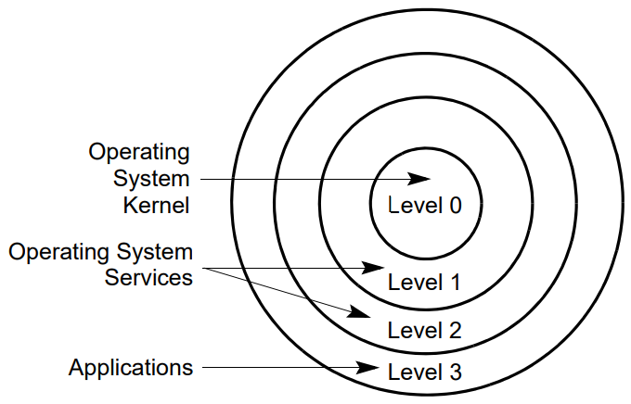
特权级
特权级有：0，1，2，3这几个等级。
我们可以使用一个同心圆去理解。
0级，最中心的圆，所以权限最高。
往外特权级依次递增，权限递减
用户程序在3级，我们的内核会运行在0级。中间的等级则留给其他驱动程序或者一些服务。
CPU如何追踪程序的特权级？
CPL（Current Privilege Level）：当前特权级，记录了当前正在执行的程序的特权级。
注意：CPL不等于DPL
因为正在运行的程序的特权级有可能发生变动。举个不是很恰当的例子：Windows里面的 “以管理员身份运行”。

Slide 13
再论寻址-逻辑地址
段基地址+段内偏移 可以表示某个段内任意一个字节的线性地址
段的基地址得要通过查询GDT才能知道，我们需要另一种表述方式！
保护模式下的逻辑地址：
逻辑地址是一个长度为48位的数字，由一个16位的段选择器，Segment Selector，以及32位段内偏移组成。
31
0
段选择器（16位）
段内偏移地址（32位）
47
32
*注意，段选择器并不是GDT内的偏移！

Slide 14

再论寻址-段选择器
段选择器（16位）
段内偏移地址（32位）
注意
GDT的第一个SD（索引=0），是一个空SD，（所有的位都是0）。如果使用这个SD进行寻址的话，CPU会产生一个GP（General Protection）异常，这会直接导致Triple Fault !
Index | TI | RPL
15
3
2
1
0
3~15位，Index：段的索引，第几个SD（就像是操作数组一样）
范围：0~8191，代表着GDT中8192个SD
$$64×1024÷8=8192$$
2位， TI：表指示器（Table Indicator）
TI=0：这个段描述符在GDT里
TI=1：这个段描述符在LDT里
0~1位， RPL：请求权限级。段选择器的权限（一般是构建此选择器的程序的权限）
RPL=00：Ring 0
RPL=01：Ring 1
RPL=10：Ring 2
RPL=11：Ring 3
RPL=CPL

Slide 15
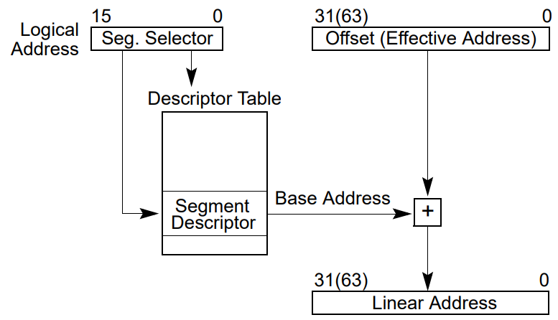
再论寻址-逻辑地址
寻址流程（伪代码）：
GetLinearAddr(logic_addr):
selector, offset = logic_addr
index, ti, rpl = selector
table = []
if ti is set:
table = ldt
else:
table = gdt
sd = table[index * 8]
if sd == null or not 使用rpl去判断是否有权限可以访问sd:
throw GP
return sd.base + offset

Slide 16
再论寻址-段寄存器
四个在32位模式下依然是16位的寄存器：
CS
ES
SS
DS
不是设计失误！
实模式下：
段地址:偏移地址
实模式寻址下他们存放的是段地址。
保护模式寻址下他们存放的是段选择器（GDT内的偏移）
保护模式下：
段选择器:偏移地址
保护模式还免费赠送了两个段寄存器
小提示
由于x86架构采用 段描述符缓存 的技术。为了获得更好的性能，这边建议在编写代码时，尽量把常用的段选择器存放在这6个寄存器中。
FS
GS
注意：CS和SS，建议 指向正确类型的段！
注意：其他四个随便安排。

Slide 17
To be continued......

Slide 18
分页（Paging）
分页机制是对段的进一步划分。
内存被进一步划分为更小且更加离散的区域，以实现更加灵活的内存管理。同时减少了内存碎片的产生。
RAM
段
页
应用场景
内存管理的LRU算法。
虚拟内存。
段
页
段
页

Slide 19
分页（Paging）
分页只有在保护模式下才可被开启。
分页默认是不启用的。
通过设置CR0寄存器的PG位可以开启分页。
有三种分页模式，可通过设置不同寄存器的指定位来开启：
32位分页
PAE分页
4层分页（用于IA-32e模式）
40位地址？我们不是32位的吗？
这个和PSE有关系（Page Size Extension），PSE的特点就是将页的大小从传统的4KB拓展到4MB（两者可以共存）。
我们主要着重讨论32位分页模式。
在这个模式下：
32位的线性地址
40位的物理地址
每页大小可以是4KB或者4MB。

Slide 20
题目

